Slide 1
mysite Ver0.1
코딩 컨벤션
made by MVCWEB
2019-04-02
UIUX 웹디자인 제작을 위한 웹퍼블리셔(웹디자이너) 양성

Slide 2
CONTENTS
1. 인터페이스 디자인
2. 레이아웃 시스템
3. 컬러 시스템
4. 타이포 시스템
5. 화면코드 시스템
6. 디렉토리 구성시스템
7. 파일명 네이밍
8. 네이밍 예약어
9. CSS 가이드

Slide 3
1. 인터페이스 디자인
콘콘솔루션 인터페이스 디자인은 다음과 같은 기본적인 전체사항들을 수립하여, 이를 준수하면서 구현하도록 한다.
보다 일관성있는 솔루션 아이덴티티를 구축하기 위해서이며, 효율적으로 작업을 수행하고 추후의 사이트 유지 관리를
적절하게 제어하기 위함이다.
인터페이스
디자인
사이트 컨텐츠의 특성과 최근 인터넷 사용환경을 고려하여 1140px의 HTML5 웹을 구현한다.
웹표준 코딩을 통해 http://validator.w3.org/의 유효성검사를 통과하도록 한다.
문서의미구조 인증과 시각장애인을 위한 시멘틱 웹 접근성을 최대한 확보한다.
페이지의 세로길이는 내용의 양에 따라 유동적이나 최대 2000 Pixel을 넘지 않도록 고려하며,
불가피하게 늘어나는 경우 페이지 링크 등을 사용하여 사용자의 신속한 이동이 가능하도록 한다
모든 이미지는 png 포맷을 기준으로 하며, 선명한 이미지나 사진 이미지의 사용시 jpg 포맷을 사용한다.
이미지는 사이트의 속도 향상을 위해 CSS Image Replace 기법과 Sprite 이미지를 사용하는 것을 원칙으로 한다.
사용자의 편의를 위하여 사이트맵과 검색영역을 항시 노출요소로 모든 페이지에서 일관되게 제공한다.
모든 페이지는 frame을 사용하지 않는것을 기본으로 하고, 페이지의 계층단계(Hierarchy Depth)는 3단계를 권장하며,
최대 5단계가 넘지 않도록 설계한다.
모든 페이지는 칼라와 서체의 활용에 있어 일관성을 염두에 두고 웹아이덴티티를 구축한다.
불필요한 칼라나 이미지, 아이덴티티를 저해하는 요소는 배제한다.
가장 효율적인 시선의 흐름을 고려하고 좌➔우로, 상➔하의 순서로 중요도에 따른 메뉴 및 구성요소를 배치한다

Slide 4
2. 레이아웃 시스템
1140px
A
전체적으로 가로와 세로로 나뉘어진 A.B.C의 영역이 기능적인 역할과 함께 사이트의 특성을 이루게 된다
모든 페이지에서 이 인터페이스 Grid가 적용되며 이는 사이트의 웹아이덴티티 유지와, 효율성, 기능성 측면에서도 계속 유지되어야 한다
또한 이러한 페이지를 템플릿화 하면 홈페이지의 유지 관리 측면에서도 효율적으로 운용할 수 있다는 장점이 있다
A) Global Navigation Bar / Title area
주요기능요소(login/sitemap/help)와 메인메뉴, 사이트 로고가 들어가는 항시노출영역 (모든페이지에서 동일하게 보여진다)
B) Contents Area
모든 메뉴의 실제 내용이 구현되는 영역
B(Cntents Area) 영역은 필요시 새로운 하위 div 영역 세트를 포함할 수 있다.
C) Footer
사이트 운영주체의 기본정보가 노출되는 영역
레이아웃
시스템
B
C

Slide 5
3. 컬러 시스템
1) 컬러 시스템에 대한 전제사항
HTML에 쓰이는 컬러는 24Bit or 32Bit 풀컬러 사용을 원칙으로 한다
모든 이미지 파일은 디더링한 png 포맷을 사용을 기본원칙으로 한다,
다만 이미지 칼라의 왜곡이 심할 경우 칼라 팔레트에서 칼라를 추가할 수 있다
기본 컬러는 CI 에서 채택된 Basic 칼라를 메인 칼라로 하며 부분적인 Focus Color를 사용할 수 있도록 한다
2) 컬러시스템 적용범위
웹 아이덴티티의 일관성 유지를 위하여 모든 페이지에서 테이블이나 제목배너, 서브메뉴등과 이에 따라 발생하는
이미지들은 컬러 시스템을 그대로 적용하거나 응용하여 사용하도록 한다
그러나 컬러 시스템 적용이 어려운 사진 이미지나 고유한 컬러를 필요로 하는 이미지(예 심볼…)는 제외하도록 하며,
필요시 특별한 주제의 강조를 위하여 특수한 칼라를 도입하여 사용할 수 있다
3) 컬러시스템 적용 – 컬러시스템 그리드
컬러를 레이아웃에 적용한 컬러 시스템 그리드는 웹 사이트의 전제적인 인상을 결정 지으며, 이 레이아웃을 유지시켜
웹 아이덴티티를 구축할 수 있다.
레이아웃 그리드는 메뉴와 내용의 양등을 고려하여 최대한 효율적이며 기능적이고
이미지에 알맞은 느낌이 나오도록 구성한다
컬러의 면적 비례를 고려하여 레이아웃을 잡도록 하며, DIV를 사용하여 구현하도록 한다
컬러 시스템

Slide 6
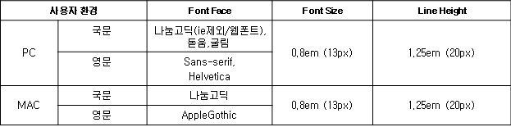
4. 타이포 시스템
1) 사용서체
사용 서체는 한글과 영문 및 PC와 MAC 사용자를 고려하여 각 환경에 가장 가독성 높은 폰트를 개별적으로 정의하여
모든 사용자를 지원한다
2) 폰트정의
폰트사이즈는 px단위 사용함을 원칙으로 한다.
최대한의 가독성과 디테일을 보장하는 서체크기와 글간을 정의한다.
웹폰트 사용시 나눔고딕체만을 사용한다.
기타 텍스트는 디자인과정에서 결정한다
타이포 시스템

Slide 7
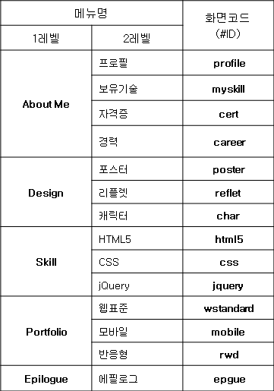
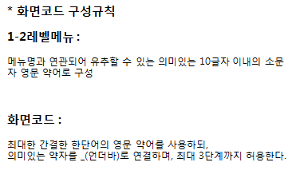
5. 화면코드 시스템
화면코드 시스템
화면코드는 중요 카테고리 메뉴별로 영문단어를
부여하여 해당 카테고리가 포함되는 디렉토리의
생성과 관련 파일 명명의 기준으로 삼기 위한
코드네임를 말한다.

Slide 8
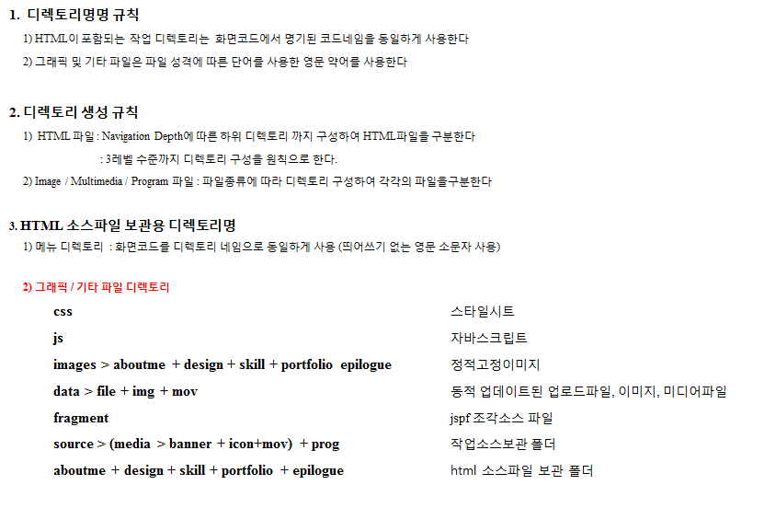
6. 디렉토리 구성시스템
디렉토리 구성
시스템

Slide 9
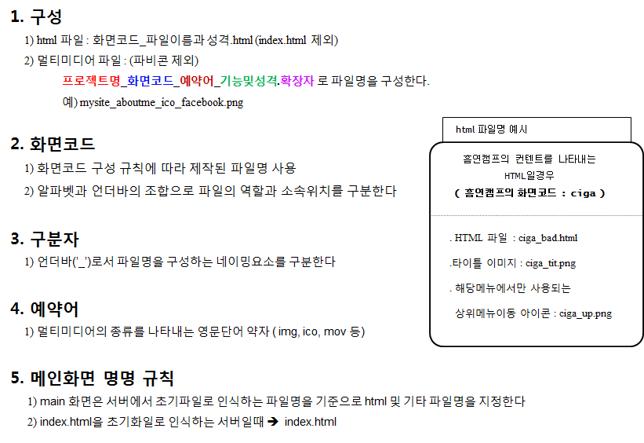
7. 파일명 네이밍
파일명 네이밍

Slide 10
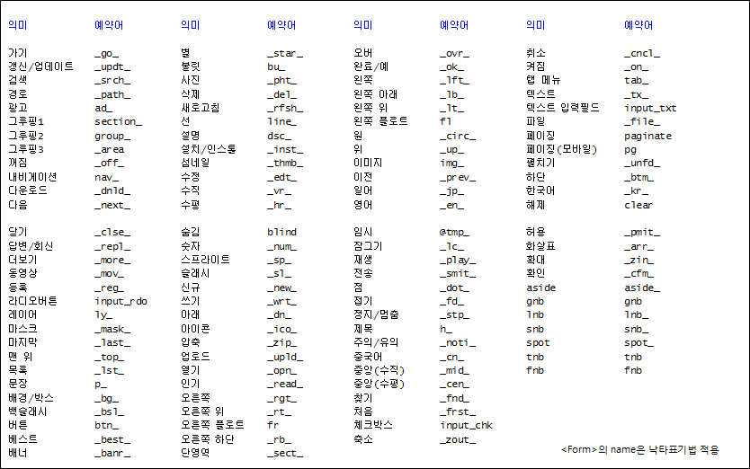
8. 네이밍 예약어
네이밍 예약어

Slide 11
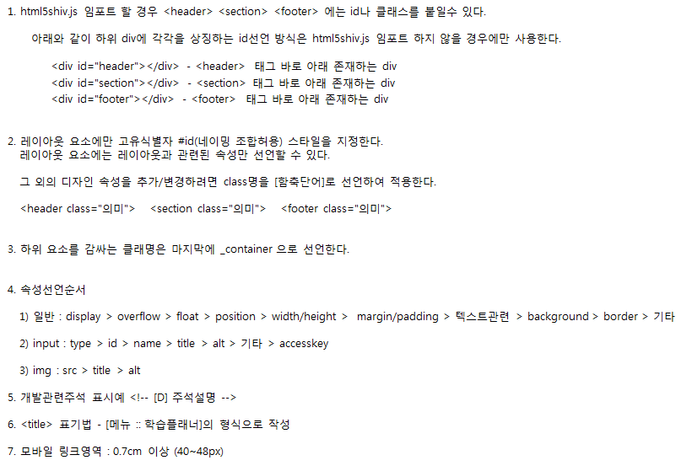
9. CSS 가이드
CSS 가이드

